Slide 1
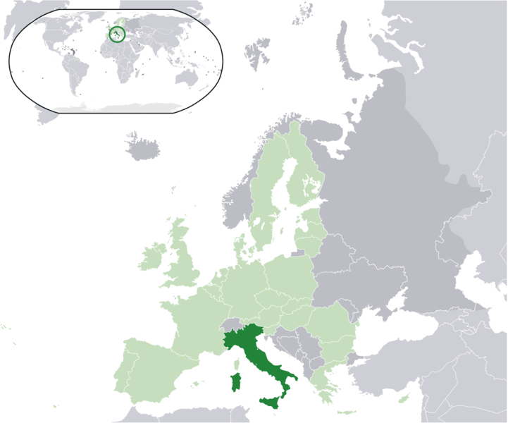

Slide 2
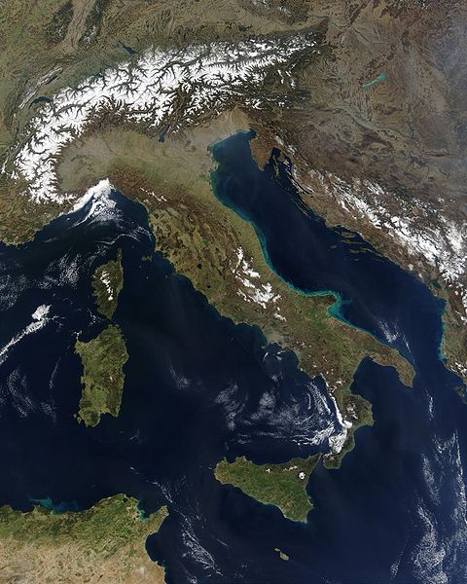

Slide 3
УЈЕДИЊЕЊЕ ИТАЛИЈЕ
РАТОВИ ЗА УЈЕДИЊЕЊЕ

Slide 4
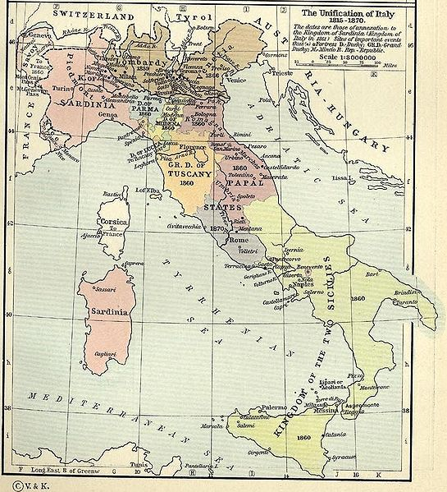

Slide 5
Подела Италије пре уједињења
Краљевина Сардинија (Краљевина Пијемонт)
Ница и Савоја
Ломбардија и Венеција (у саставу Аустрије)
Тоскана,Парма и Модена (Војводства)
Папска држава (под заштитом Француске )
Краљевина Двеју Сицилија ( Бурбони )

Slide 6
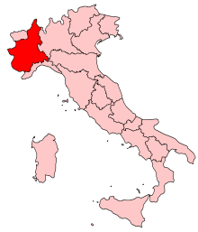
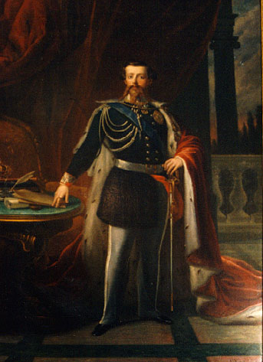
Краљевина Пијемонт
Краљ Виктор Емануел II
(доноси устав)

Slide 7
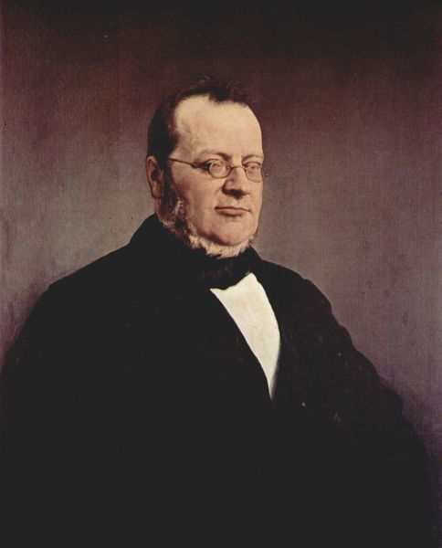
Почетак уједињења
Идејни носилац борбе за уједињење био је Ђузепе Мацини
1852.г. За првог министра изабран је Камило Кавур
Обезбедио је подршку Наполеона III за уједињење Италије

Slide 8
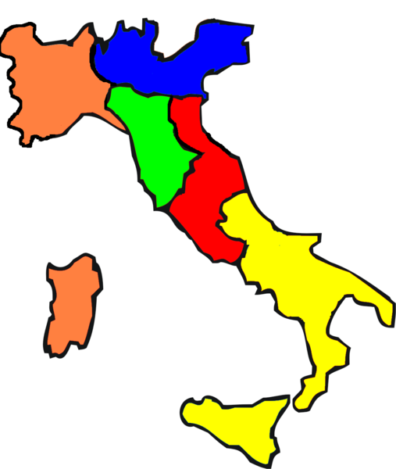
Краљевина Пијемонт у борби за ослобођење Венеције и Ломбардије од Аустрије

Slide 9
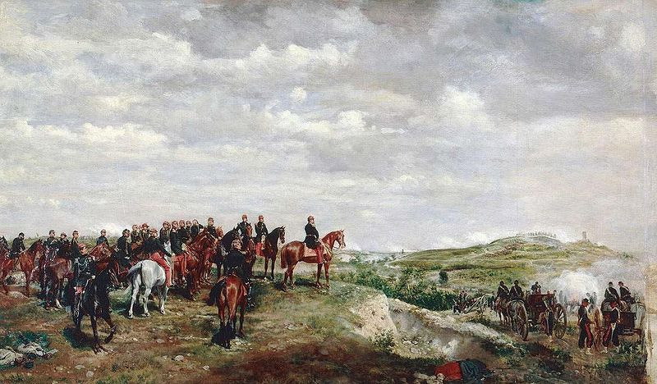
Почетак рата
Битка код Солферина 1859.г.
Пијемонту је припојена Ломбардија
Био је то први успешан корак ка уједињењу.
Венеција је и даље у саставу Аустрије.

Slide 10
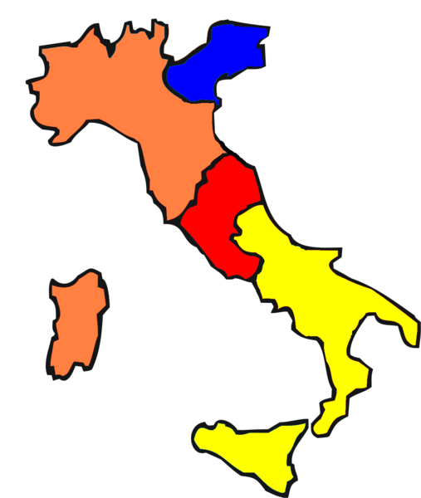
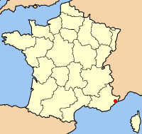
Италија 1860.г.
Парма
Модена
Тоскана
Проглашавају уједињење са Краљевином Пијемонт
Савоја и Ница припадају Француској

Slide 11
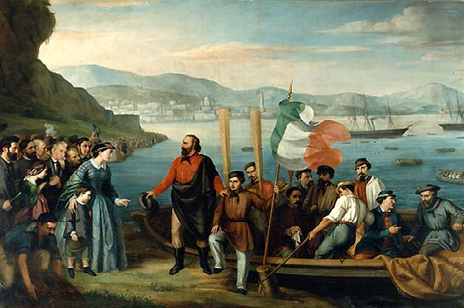
Гарибалди креће у поход на Сицилију 1860.г.

Slide 12
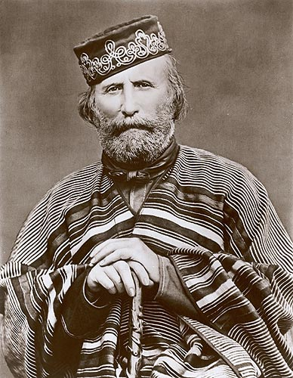
Ђузепе Гарибалди
1860.Са хиљаду добровољаца полази на југ Италије да би припојио Краљевину Сицилију.
Краљевина Двеју Сицилија (Јужна Италија и острво Сицилија).
Главни град је Напуљ.
Напуљски краљ напушта краљевину .

Slide 13
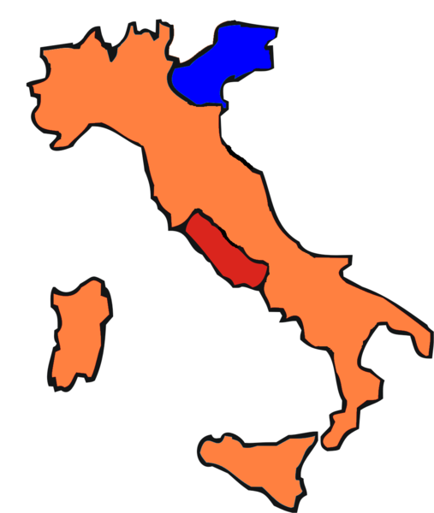
Уједињење
У Торину проглашено уједињење Италије 1861.г.
Виктор Емануел II проглашен за краља Италије.

Slide 14
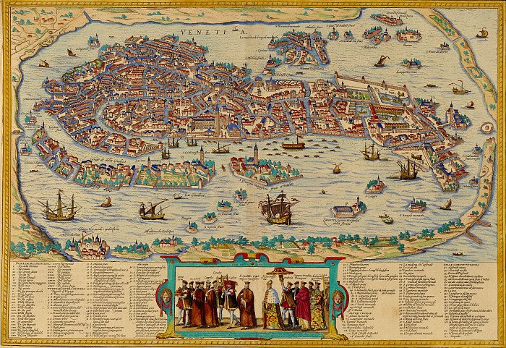
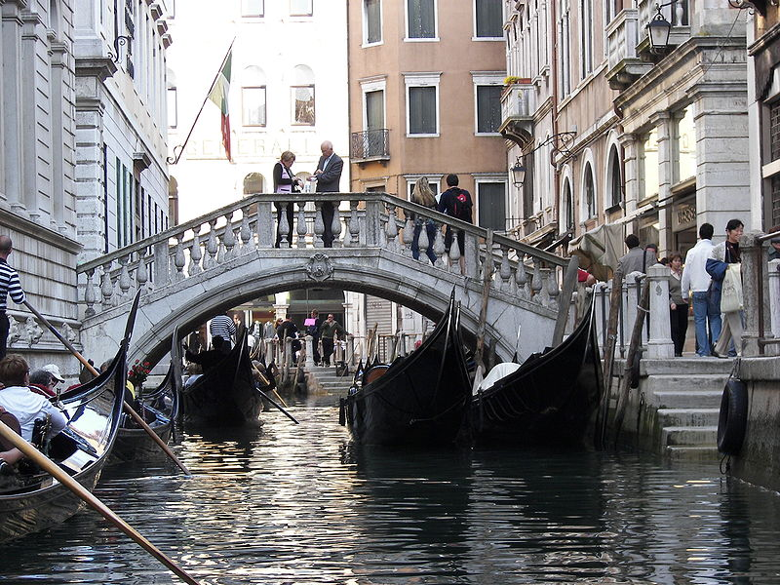
Венеција
1866.г. После рата Аустрије и Пруске Аустрија је изгубила Венецију.
Венеција је прикључена Краљевини Италији.
Остала је још Папска држава.

Slide 15
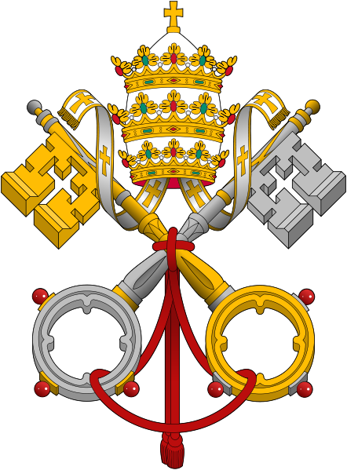
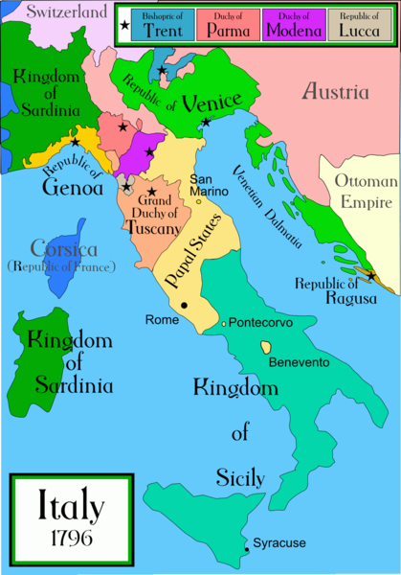
1870.г.
После пораза Наполеона III у рату са Пруском Папска држава није имала његову подршку и морала је да се уједини са Краљевином Италијом

Slide 16
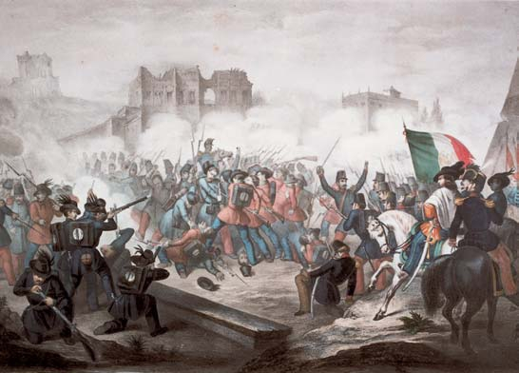
Рим
Гарибалди напада Папски Рим

Slide 17

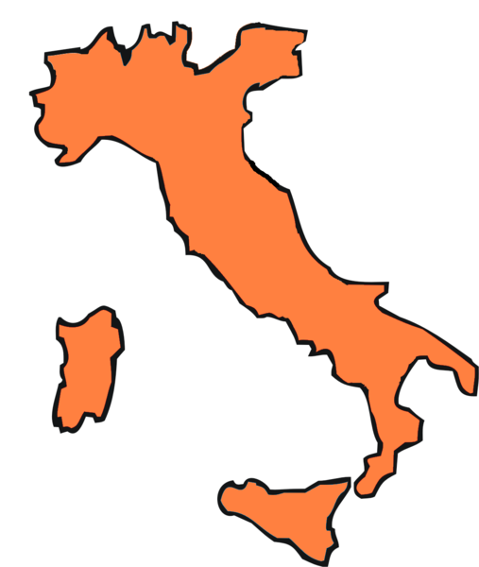
Уједињена Краљевина Италија (1870.г.)

Slide 18

Данашња застава Италије

